Slide 1
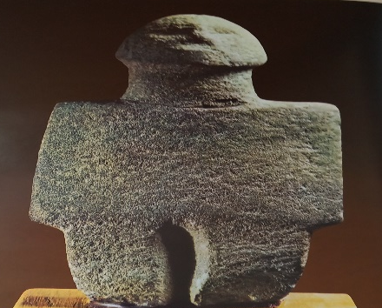
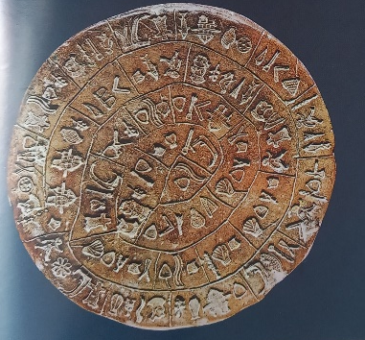
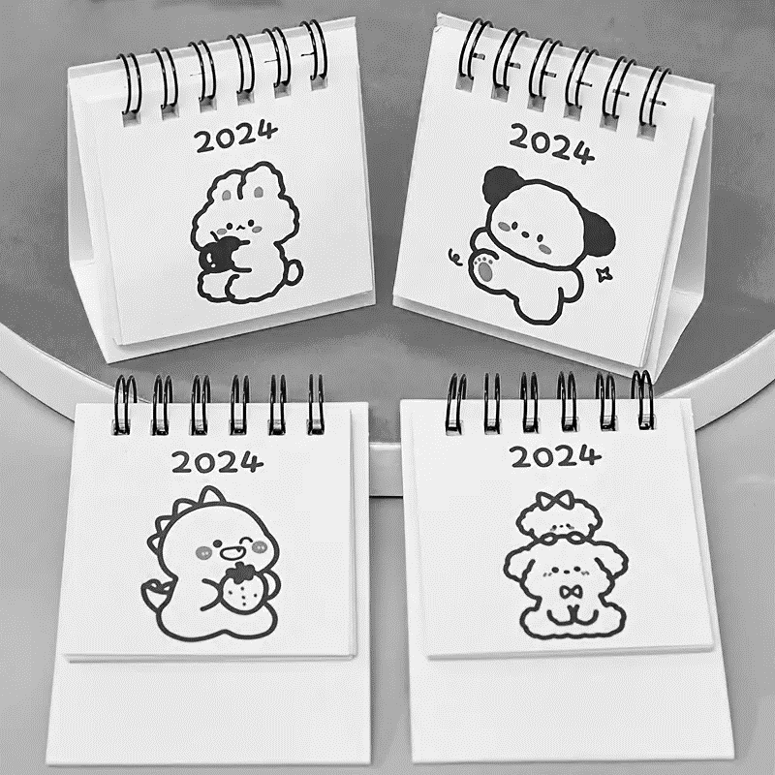
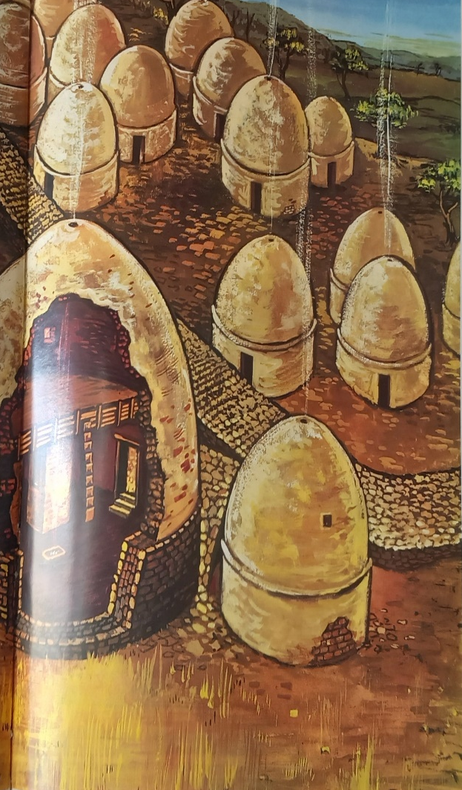
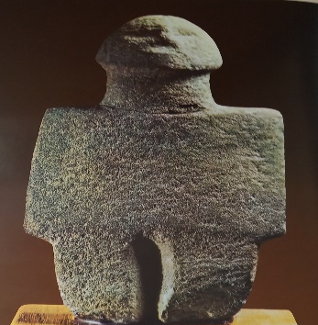

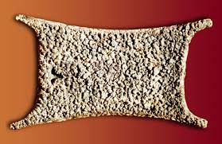
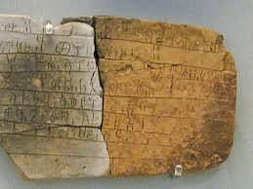
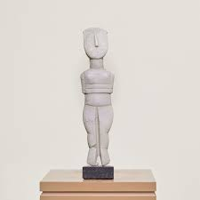
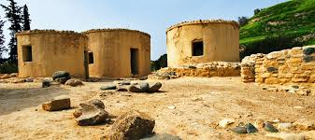


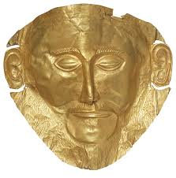
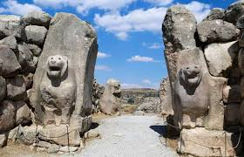
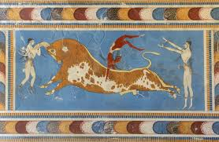



21^{ο} ΜΑΘΗΜΑ : Ορολογία & Ιστορία : Ώρα για αυτοαξιολόγηση
Δρ Ελένη Χαραλάμπους
elenecharalampous72@gmail.com
https://www.e-charalambous.com

Slide 2

Στα προηγούμενα μαθήματα έμαθα ….

Slide 3
Κεραμική
Κτηνοτροφία
Κοινωνία
Μικροτεχνία
Διοίκηση
Βασίλεια
Γεωργία
Ταφικά έθιμα
Ειδώλια
Μεταλλοτεχνία
Έθιμα
Οικονομία
Τοιχογραφία
Αρχιτεκτονική
Θρησκεία
Πολιτισμός
Τέχνη
Αποικία
Γραφή
Ανάκτορα
Εμπόριο
Οχύρωση
Θεσμοί
Γλυπτική

Slide 4

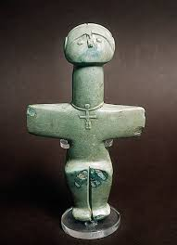
πολιτισμός
Περιγραφή
τέχνη
Κατηγορίες
γλυπτική
ειδώλιο
ταφικό έθιμο
Άσκηση 1

Slide 5

ΑΦΕΤΗΡΙΑ

Slide 6
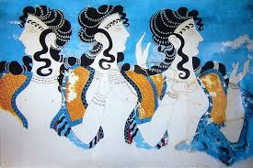
Οι Γαλάζιες Κυρίες
Ανάκτορο της Κνωσού

Slide 7
Πολιτισμός
Τέχνη
Τοιχογραφία
Οι Γαλάζιες Κυρίες
Ανάκτορο της Κνωσού

Slide 8
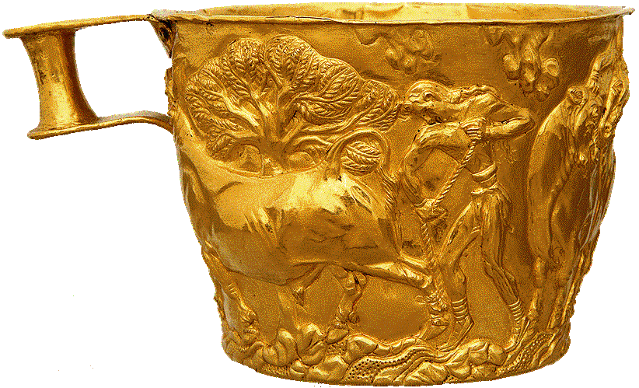
Τα χρυσά κύπελλα του Βαφειού (15ος αιώνας π.Χ.). Βρέθηκαν στον θολωτό τάφο του Βαφειού, στη Λακωνία. Διακοσμούνταν με ανάγλυφες σκηνές εξημέρωσης ταύρων μέσα σε φυσικό τοπίο και μάλλον είναι έργα τεχνιτών από την Κρήτη.
(Αθήνα, Εθνικό Αρχαιολογικό Μουσείο)

Slide 9
Πολιτισμός
Τέχνη
Μικροτεχνία
Μεταλλοτεχνία
Τα χρυσά κύπελλα του Βαφειού (15ος αιώνας π.Χ.). Βρέθηκαν στον θολωτό τάφο του Βαφειού, στη Λακωνία. Διακοσμούνταν με ανάγλυφες σκηνές εξημέρωσης ταύρων μέσα σε φυσικό τοπίο και μάλλον είναι έργα τεχνιτών από την Κρήτη.
(Αθήνα, Εθνικό Αρχαιολογικό Μουσείο)

Slide 10
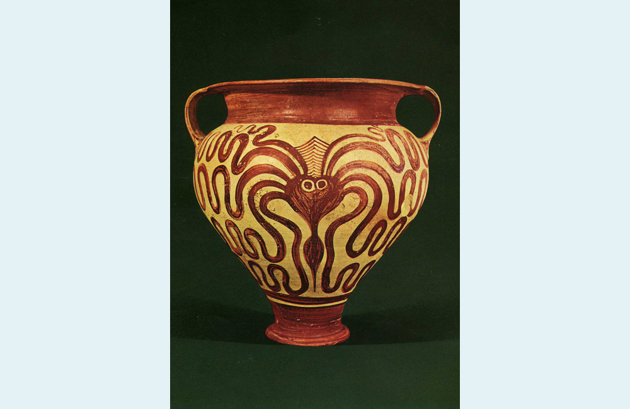
Μυκηναϊκός Πολιτισμός
Αργολίδα (μέσα 15ου αιώνα π.Χ)
Διακοσμείται με χταπόδι και άλλα θαλασσινά μοτίβα.
(Αθήνα, Εθνικό Αρχαιολογικό Μουσείο)

Slide 11
Πολιτισμός
Τέχνη
Κεραμική (Αγγειοπλαστική)
Μυκηναϊκός Πολιτισμός
Αργολίδα (μέσα 15ου αιώνα π.Χ)
Διακοσμείται με χταπόδι και άλλα θαλασσινά μοτίβα.
(Αθήνα, Εθνικό Αρχαιολογικό Μουσείο)

Slide 12
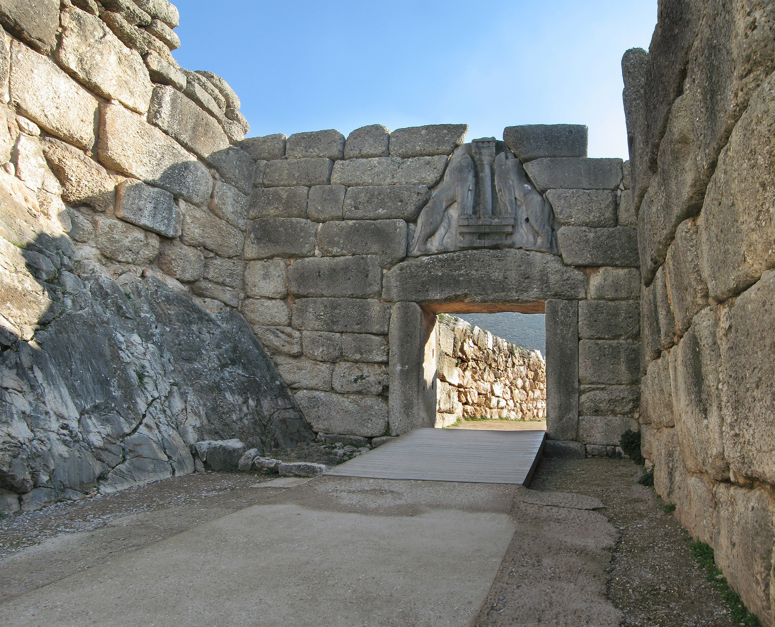
Η Πύλη των λεόντων, στην ακρόπολη των Μυκηνών.

Slide 13
Πολιτισμός
Αρχιτεκτονική
Οχύρωση
Ανάκτορο
Η Πύλη των λεόντων, στην ακρόπολη των Μυκηνών.

Slide 14
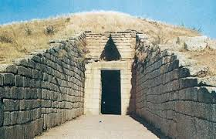
Ο «Θησαυρός του Ατρέα»

Slide 15
Πολιτισμός
Αρχιτεκτονική
Ταφικά έθιμα
Ο «Θησαυρός του Ατρέα»

Slide 16


Slide 17
γεωργία
Ιστορικές περίοδοι αρχαίας ιστορίας
Παραδείγματα
Κύπρος- Χοιροκοιτία
Εποχή του Λίθου – Νεολιθική Εποχή
Άσκηση 2

Slide 18
ΑΦΕΤΗΡΙΑ

Slide 19


Slide 20
24
23
Διοίκηση
Κεραμική
Κτηνοτροφία
Κοινωνία
Μικροτεχνία
20
Βασίλεια
22
21
19
Γεωργία
Ειδώλια
Έθιμα
13
14
15
Οικονομία
Ταφικά έθιμα
Μεταλλοτεχνία
17
16
18
11
10
8
Αποικία
Τοιχογραφία
Αρχιτεκτονική
Θρησκεία
Τέχνη
12
Πολιτισμός
9
7
Εμπόριο
Οχύρωση
Θεσμοί
1
Ανάκτορα
3
5
Γλυπτική
Γραφή
2
4
6

Slide 22

www.e-charalambous.com

